Slide 1
PLATEFORME AGRICOLE MUNICIPALE

Slide 2
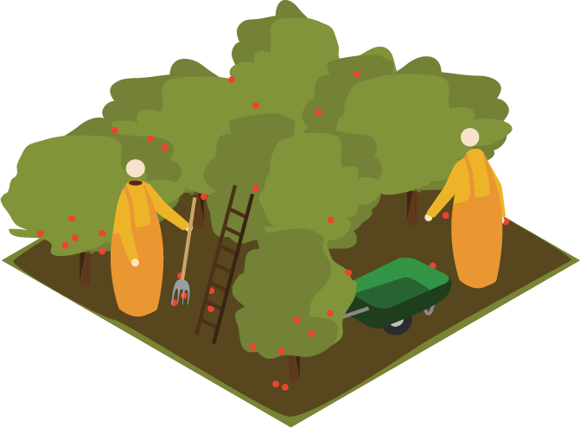
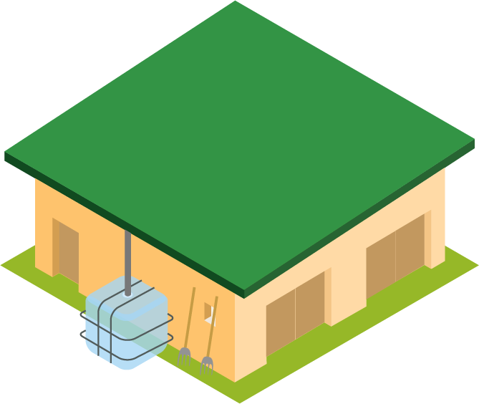

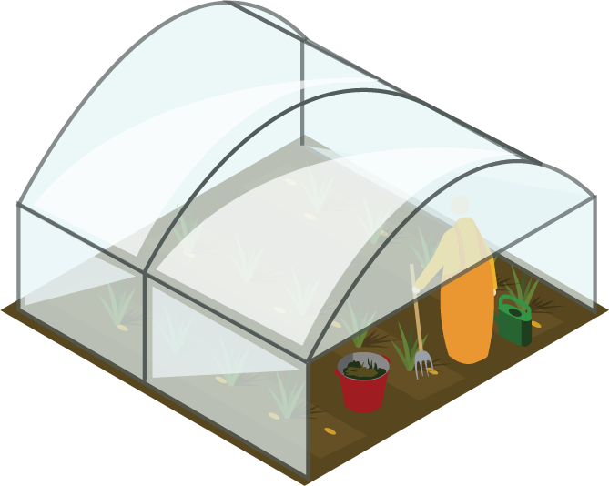


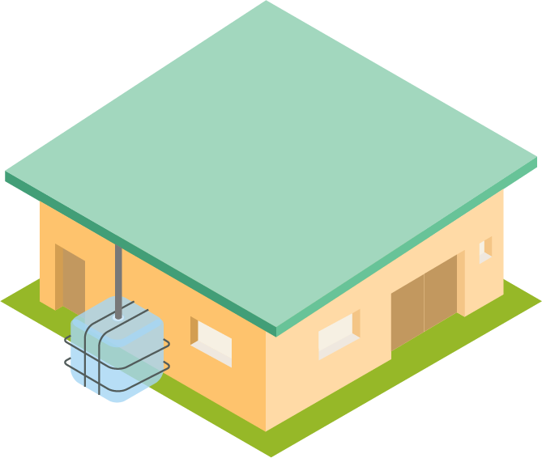
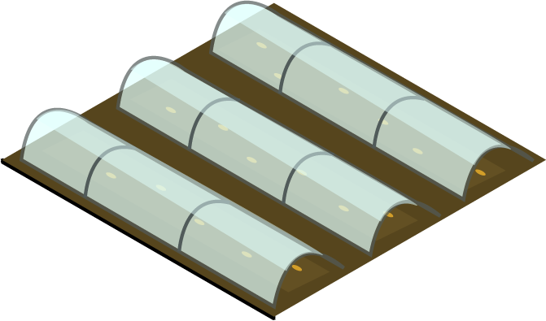


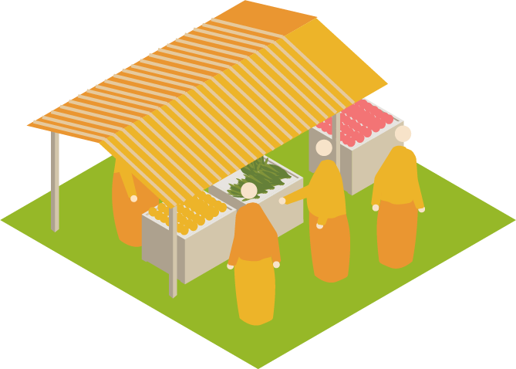
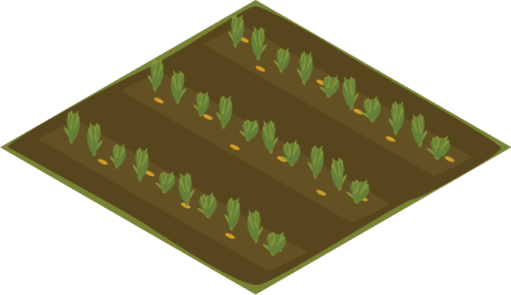







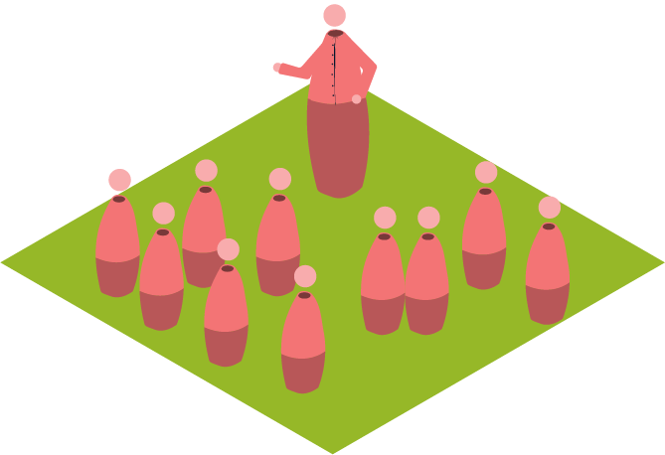
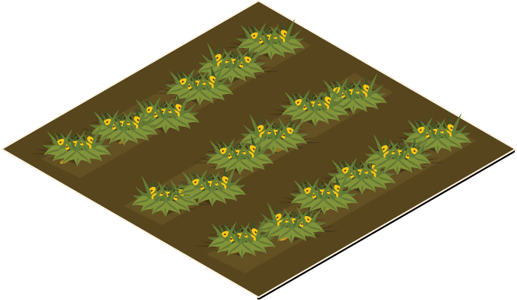


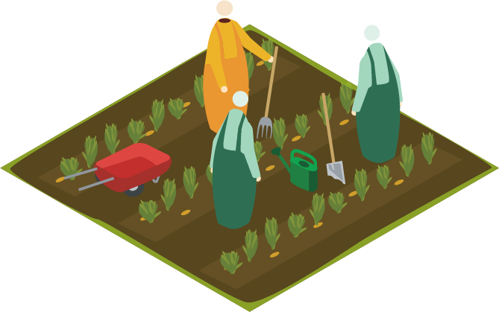
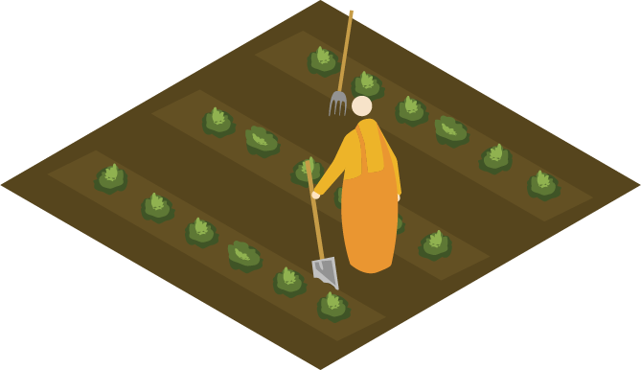








PLATEFORME AGRICOLE MUNICIPALE
MODULES
Modules
principaux
Modules supplémentaires
Accessoires pour modules
Production locale de fruits biologiques
Production locale de légumes biologiques
Conservation des fruits et légumes
Marché local de fruits et légumes biologiques
Coopérative de ressources professionnelles pour agriculteurs
Ressources pédagogiques pour les enfants et les parents
Activités pour l’emploi et l’inclusion sociale
Centre de recherche-action sur la gouvernance alimentaire
Projet démonstrateur pour élus et décideurs

Slide 3
EXAMPLE -
VASLUI
La ville de Vaslui a l'intention de créer une petite plateforme agricole avec deux serres certifiées biologiques qui fonctionneront de deux manières : en apportant un soutien aux agriculteurs locaux et en utilisant la récolte biologique dans les crèches de la ville.
PLATEFORME AGRICOLE MUNICIPALE
Ressources pédagogiques pour les enfants et les parents
Production locale de fruits biologiques
Production locale de légumes biologiques
Avec 15 bacs de plantation, la zone sera utilisée par les écoles et les jardins d'enfants pour l'éducation alimentaire.
Parcelle de petits arbres fruitiers qui fourniront idéalement des fruits de saison pour les cantines de nos chèches.
2 serres certifiées biologiques, afin de prolonger la période de plantation et de récolte pendant la mauvaise saison.
Projet démonstrateur pour élus et décideurs
Coopérative de ressources professionnelles pour agriculteurs
Activités pour l’emploi et l’inclusion sociale
La plateforme agricole sera utilisée comme un projet-démonstrateur pour les décideurs de notre région
La plateforme fonctionne comme un service de soutien pour les agriculteurs traditionnels locaux qui souhaitent se convertir.
Une partie des travaux sera effectuée par des personnes qui bénéficient de l’aide sociale qui pourront ainsi se former à l’agriculture.

Slide 4
NOM DE LA VILLE
Rédigez ici un court texte présentant le concept/intention global de la plate-forme agricole municipale de votre ville
PLATEFORME AGRICOLE MUNICIPALE
Production locale de fruits biologiques
Production locale de légumes biologiques
Conservation des fruits et légumes
Marché local de fruits et légumes biologiques
Coopérative de ressources professionnelles pour agriculteurs
Si vous utilisez ce module, écrivez ici une courte légende et reliez-la au dessin, si vous ne l'utilisez supprimez ce module...
Si vous utilisez ce module, écrivez ici une courte légende et reliez-la au dessin, si vous ne l'utilisez supprimez ce module...
Si vous utilisez ce module, écrivez ici une courte légende et reliez-la au dessin, si vous ne l'utilisez supprimez ce module...
Si vous utilisez ce module, écrivez ici une courte légende et reliez-la au dessin, si vous ne l'utilisez supprimez ce module...
Si vous utilisez ce module, écrivez ici une courte légende et reliez-la au dessin, si vous ne l'utilisez supprimez ce module...
Ressources pédagogiques pour les enfants et les parents
Activités pour l’emploi et l’inclusion sociale
Centre de recherche-action sur la gouvernance alimentaire
Projet démonstrateur pour élus et décideurs
Si vous utilisez ce module, écrivez ici une courte légende et reliez-la au dessin, si vous ne l'utilisez supprimez ce module...
Si vous utilisez ce module, écrivez ici une courte légende et reliez-la au dessin, si vous ne l'utilisez supprimez ce module...
Si vous utilisez ce module, écrivez ici une courte légende et reliez-la au dessin, si vous ne l'utilisez supprimez ce module...
Si vous utilisez ce module, écrivez ici une courte légende et reliez-la au dessin, si vous ne l'utilisez supprimez ce module...

